Slide 1
Дәріс 10
Тақырыбы: Адамның миы, онтогенезі, жалпы сипаттамасы. Балалар мен жасөспірімдердегі сенсорлық функцияның ерекшеліктері..
Дәріскер: Атанбаева Г.К.

Slide 2
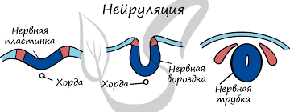
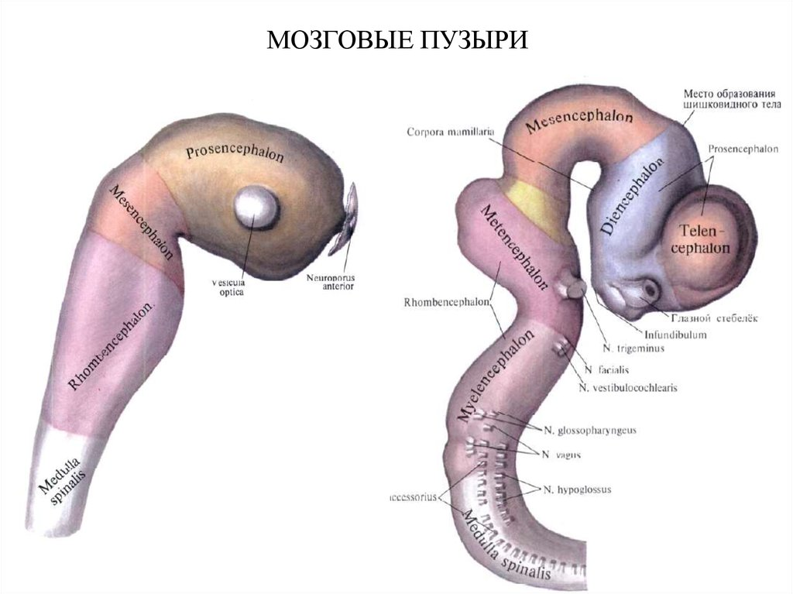
Ми онтогенезі
Ми онтогенезі – жеке организмнің дамуы барысында мидың қалыптасуы мен жетілу процесі. Бұл процесс де эмбриондық даму кезінде басталып, өмір бойы жалғасады. Онтогенез бірнеше кезеңдерден тұрады:
п
Нейруляция (эмбрионалды даму)
Ми көпіршіктерінің түзілуі
Нейрондардың пролиферациясы
Нейрондардың көшуі (миграция)
Синапсогенез
Миелинизация
Синаптикалық байланыстың реттелуі

Slide 3
Ми онтогенезі
Ми онтогенезі – жеке организмнің дамуы барысында мидың қалыптасуы мен жетілу процесі. Бұл процесс де эмбриондық даму кезінде басталып, өмір бойы жалғасады. Онтогенез бірнеше кезеңдерден тұрады:
1. Нейруляция (эмбрионалды даму) – жүйке жүйесінің дамуының алғашқы кезеңі. Жүйке пластинкасы жүйке түтігіне айналып, болашақ ми мен жұлынның негізі қаланады. Бұл кезең жүктіліктің шамамен 3-4 аптасында басталады.
2. Ми көпіршіктерінің түзілуі – жүйке түтігінен алдыңғы, ортаңғы және артқы мидың алғашқы құрылымдары түзіледі. Бұл көпіршіктерден кейін ми бөлімдері: үлкен ми, ми бағаны, мишық және жұлын пайда болады.

Slide 4
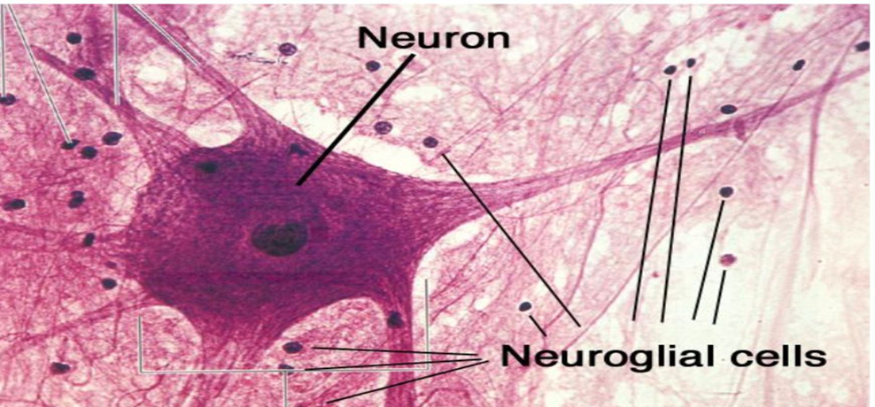
3. Нейрондардың пролиферациясы – ми жасушаларының (нейрондардың) жылдам бөліну кезеңі. Нейрондар ми мен жұлынның әртүрлі бөліктеріне таралады және орналаса бастайды.
4. Нейрондардың көшуі (миграция) – нейрондар өз орындарына қарай жылжып, ми қабаттарының дұрыс қалыптасуын қамтамасыз етеді. Бұл процесс мидың құрылымдық және функционалды ұйымдасуы үшін маңызды.
5. Нейрондардың дифференциациясы – нейрондар өздеріне тән қызметтерін орындау үшін маманданады, ал глиялық жасушалар нейрондарды қолдап, қоректендіреді.

Slide 5
6. Синапсогенез – нейрондар арасында байланыстар (синапстар) түзіледі, бұл мидың ақпаратты өңдеу және тасымалдау қабілетін дамытады. Бұл процесс бала туғаннан кейін де жалғасады.
7. Миелинизация – жүйке талшықтары миелин қабығымен қапталады, бұл жүйке импульстерінің тез және тиімді берілуін қамтамасыз етеді. Бұл процесс туғаннан кейін де жалғасады және ерте балалық шақта айқын көрінеді.
8. Синаптикалық байланыстың реттелуі – қажетсіз немесе пайдаланылмайтын синапстар жойылып, қолданылатындары күшейеді. Бұл процесс «синаптикалық қырқу» деп аталады және мидың икемділігі мен бейімделгіштігін арттырады.
Бұл кезеңдер мидың толық дамуын және оның қызметтерінің қалыптасуын қамтамасыз етеді.

Slide 6
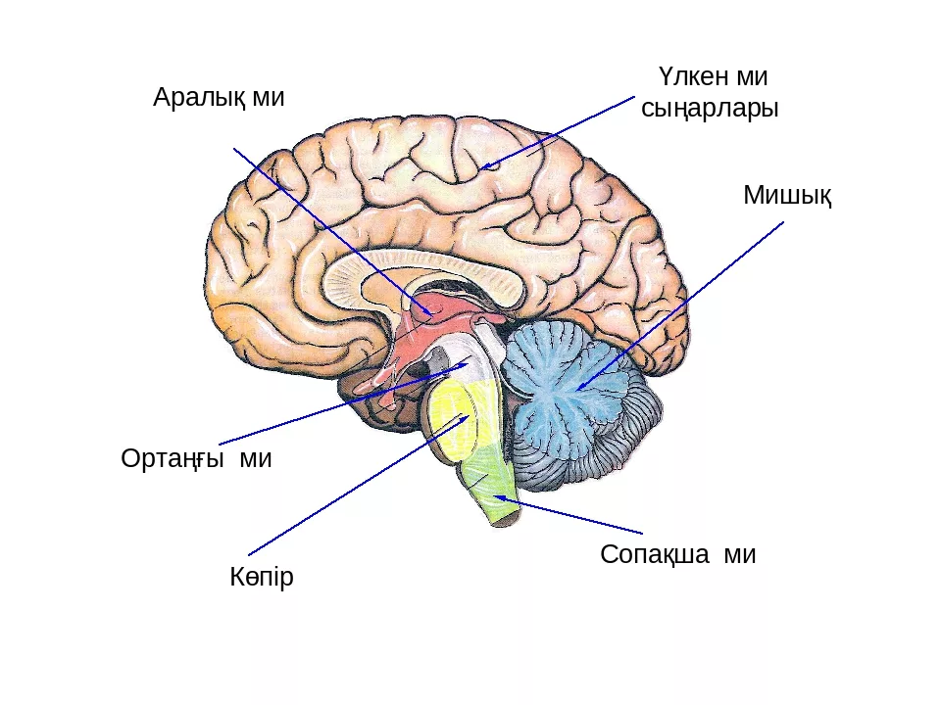
Ортаңғы ми

Slide 7
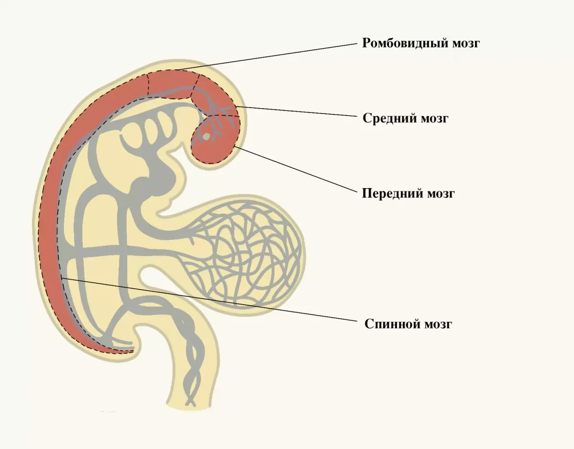
АЛДЫҢҒЫ ЖҮЙКЕ ТҮТІГІ
АРТҚЫ
АЛДЫҢҒЫ
MYEL- ENCEPHALON
MET- ENCEPHALON
DI- ENCEPHALON
EL- ENCEPHALON
(АРТҚЫ МИДЫҢ ӨЗІ)
(АРАЛЫҚ МИ)
СОҢҒЫ МИ
СОПАҚША МИ
MES- ENCEPHALON
А) ОПТИКАЛЫҚ ТАЛАМУС
б) Гипоталамус аймағы
А) ҮЛКЕН ЖАРТЫ ШАРЛАР
6) Қыртыс асты ядролары
(ОРТАҢҒЫ МИ)
А) МИ ТҮТІКТЕРІ
б) Төртбұрышты табақша

Slide 8
АЛДЫҢҒЫ ЖҮЙКЕ ТҮТІГІ
3 МИ КӨПІРШІКТЕРІ
АРТҚЫ
ОРТАҢҒЫ
АЛДЫҢҒЫ
5 МИ БӨЛІМДЕРІ
MYEL- ENCEPHALON
MET- ENCEPHALON
MES- ENCEPHALON
DI- ENCEPHALON
EL- ENCEPHALON
(АРТҚЫ МИДЫҢ ӨЗІ)
(ОРТАҢҒЫ МИ)
(АРАЛЫҚ МИ)
СОҢҒЫ МИ
СОПАҚША МИ
А) ВАРОЛЬЕВ КӨПІРІ
б) Мишық
А) МИ ТҮТІКТЕРІ
б) Төртбұрышты табақша
А) ОПТИКАЛЫҚ ТАЛАМУС
б) Гипоталамус аймағы
А) ҮЛКЕН ЖАРТЫ ШАРЛАР
6) Қыртыс асты ядролары

Slide 9
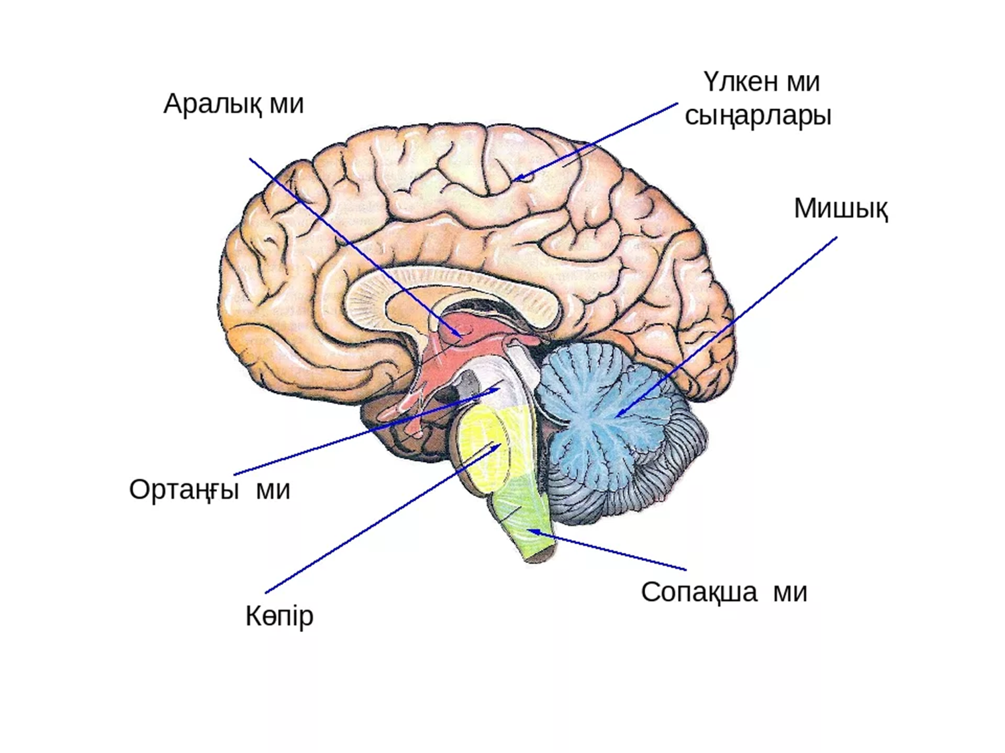
Мидың ішінде ми сұйықтығымен толтырылған қуыстар болады. Оларды ми қарыншалары дейді, себебі ішінде мөлдір әрі тұтқыр сұйықтық болады. Ол қорғаныштық ыдырау өнімдерін шығару және ми ішіндегі қысымды реттеу қызметін атқарады.

Slide 10
Эмбриональды даму барысында ортаңғы ми бірінші немесе алдыңғы (прозенцефалон деп аталатын) және үшінші немесе артқы, ромбоидты (ромбенцефалон деп аталатын), жүйке түтігінің бастапқы ми көпіршіктері арасында орналасқан
екінші немесе орта, бастапқы ми көпіршігінен (мезенцефалон деп аталады) түзіледі. Басқа екі бастапқы ми көпіршіктерінен айырмашылығы — алдыңғы және артқы-ортаңғы ми көпіршігі кейінірек, қайталама ми көпіршіктері сатысында (бес көпіршік сатысы) екі қайталама ми көпіршіктеріне бөлінбейді. Мезенцефалон жағдайында қайталама ми көпіршігі біріншіге сәйкес келеді. Сонымен қатар, бес көпіршікті сатыдағы алдыңғы ми көпіршігі (прозенцефалон) екі қайталама ми көпіршігіне бөлінеді — болашақ теленцефалон
(теленцефалон) және болашақ диенцефалон (диенцефалон). Сол сияқты, бес көпіршікті сатыдағы артқы, гауһар тәрізді ми
көпіршігі (ромбенцефалон) екі екіншіге бөлінеді — болашақ варолий көпірі және мишық (метенцефалон) және болашақ медулла облонгата (миелен цефалон). Эмбриональды даму кезеңінде эмбриональды ортаңғы мидың тез бөлінетін жасушалары ортаңғы ми қуысының ішкі қуысын біртіндеп қысып, тарылтады, бұл дамып келе жатқан Сильвия су құбырының люменіне айналады. Ортаңғы мидың
эмбриональды дамуы кезінде Сильвия су құбырының шамадан тыс тарылуы немесе толық бітелуі туа біткен гидроцефалияның дамуына әкелуі мүмкін
Ортаңғы мидың дамуы

Slide 11
Ортаңғы ми

Slide 12
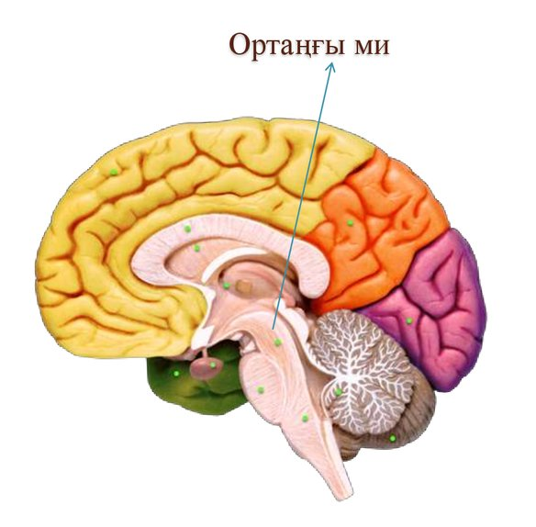
Ортаңғы ми
Ортаңғы ми – артқы ми мен аралық мидың арасына орналасқан. Ол алдыңғы ми мен артқы миды бір-бірімен жалғастырып тұрады. Мидың бұл бөлімі арқылы жоғары және төмен қарай өткізгіш жүйке жолдары өтеді.
Теріде пигменттің түзілуін реттейді. Жарық пен дыбысқа елең етіп,жылдам реакция береді.
Басты бұруға және жарық күшіне байланысты көз бұршағының қисықтығын,қарашық мөлшерін өзгертеді;бұлшық ет тонусын,оның ширақтығын сақтайды.
Дененің тұрған тұрысының,түзу қозғалысының, отырысының, баспалдақпен көтерілуі мен түсуінің,шыр айналуының рефлекстері ортаңғы миға байланысты.

Slide 13
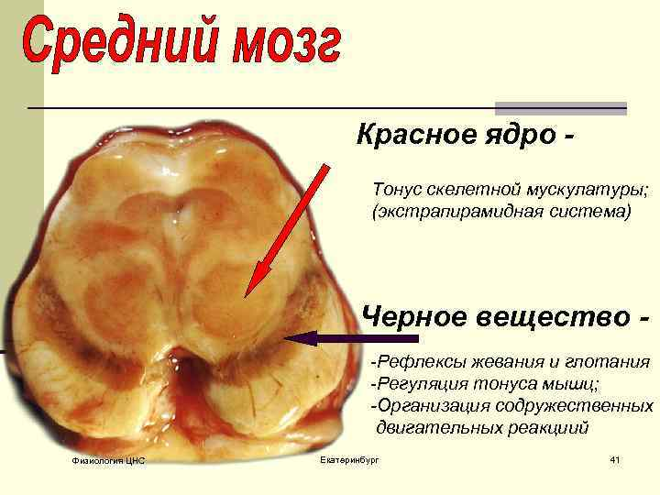
Ортаңғы ми
Ортаңғы мида ядролар орналасады, олар қаңқа бұлшық еттеріне үнемі жүйке импульстарын жіберіп, олардың шыриғып тұруын — тонусын сақтауға мүмкіндік береді. Көру және дыбыс тітіркенуін қабылдайтын бағдарлау рефлекстерінің рефлекс доғалары ортаңғы ми арқылы өтеді. Бағдарлау рефлекстері бас пен денені тітіркендіргішке қарай бұрудан бөлінеді.

Slide 14




























Ортаңғы ми

Slide 15
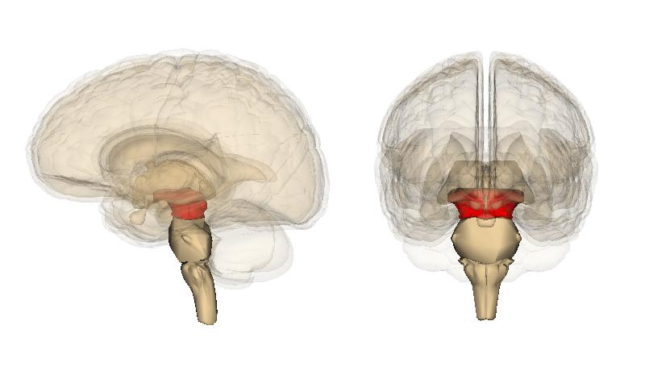
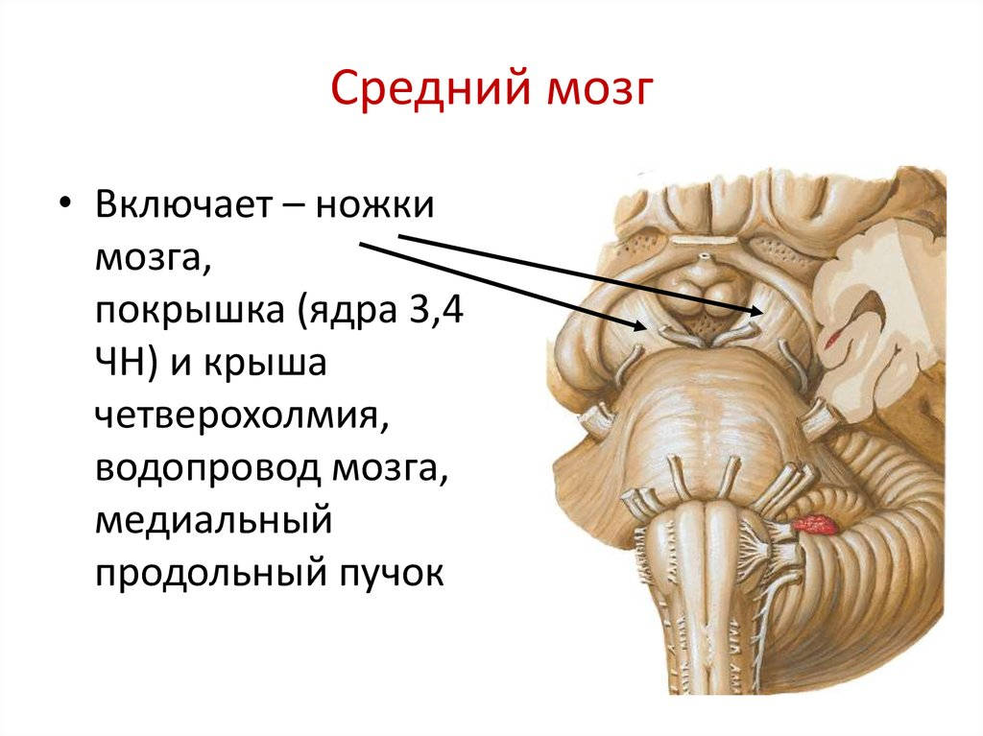
Құрылысы
Ортаңғы ми — ортаңғы ми қақпағы мен үлкен ми аяқшаларынан тұратын ми бөлігі.

Slide 16


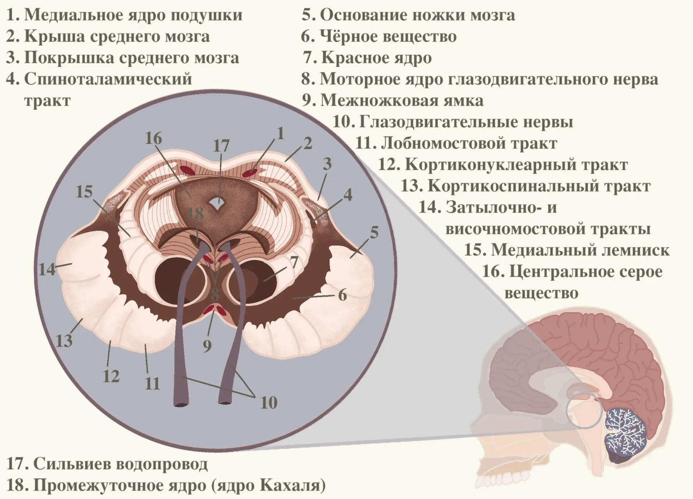

Ортаңғы мидың құрылымы
1. Төрт төмпешік (қоржыншық):
Жоғарғы төмпешіктер – көру рефлекстерін басқарады. Олар көз қозғалысын және жарыққа реакцияны реттейді.
Төменгі төмпешіктер – есту рефлекстерін реттеуге қатысады. Бұл бөлім дыбыстарды қабылдап, олардың бағытын анықтауға көмектеседі.
Қызыл ядро (nucleus ruber):
  Бұл құрылым қозғалыс үйлесімділігін, бұлшықет тонусын және аяқ-қолдың ерікті қозғалысын реттейді.
Қара субстанция (субстанция нигра):
  Қара субстанция дофаминнің бөлінуін бақылайды және қозғалысты реттейтін рөл атқарады. Оның бұзылуы *Паркинсон ауруына* әкелуі мүмкін.

Slide 17
Oртаңғы ми төрт төмпешіктен, қызыл ядродан және субстанциядан тұрады. Ортаңғы мидың жақсы дамуы бала өмірінің жасөспірім кезеңінде (16 жаста) байқалады. Мидың бұл бөлімі құрылысының күрделі болуына байланысты рефлекторлық қызметі де күрделі болып келеді.
Төрт төмпешіктің екі жұп төмпешіктері болады. Төрт төмпешіктің алдыңғы екі төбешігінде көрудің алғашқы рефлекторлық орталығы бар. Артқы жұп төбешігі естудің алғашқы рефлекторлық орталығы болып есептеледі. Төрт төмпешік зақымдалса, адамның көру және есту қабілеті бұзылады.
Қызыл ядро-сұр заттың жиынтығы. Бұның негізгі қызметі-еттің тонусын тарату және қозғалту рефлокторлық реакцияның өзара бірлесуін жүзеге асыру. Қызыл ядро статикалық жұмыстың, тұру жағдайдың, жүрудің және автоматтық қозғалыстардың орындалуын реттейді. Осы ядро арқылы импульстер мишықтан жұлынға және миға барады.
Қара субстанцияның қызметі бұлшық еттердің тонусын және әртүрлі нәзік қозғалыстарды реттеп отырады. Мысалы, қол саусақтарының, шайнау және жүру сияқты күрделі рефлокторлық әрекеттердің бірқалыпты байқалуын жүзеге асыру. Ортаңғы мидың басқа ядроларына қарағанда, бұл баяу жетіледі, сондықтан реттеу қызметіне біртіндеп қосылады. Оның баяу жетілуіне меланин пигментінің жиналуы себеп болады. Жаңа туған баланың субстанциясында мұндай пигмент болмайды. Алғашқы рет ол баланың 2-4 жасында пайда болады да, 15-16 жастарында толық байқалады.

Slide 18
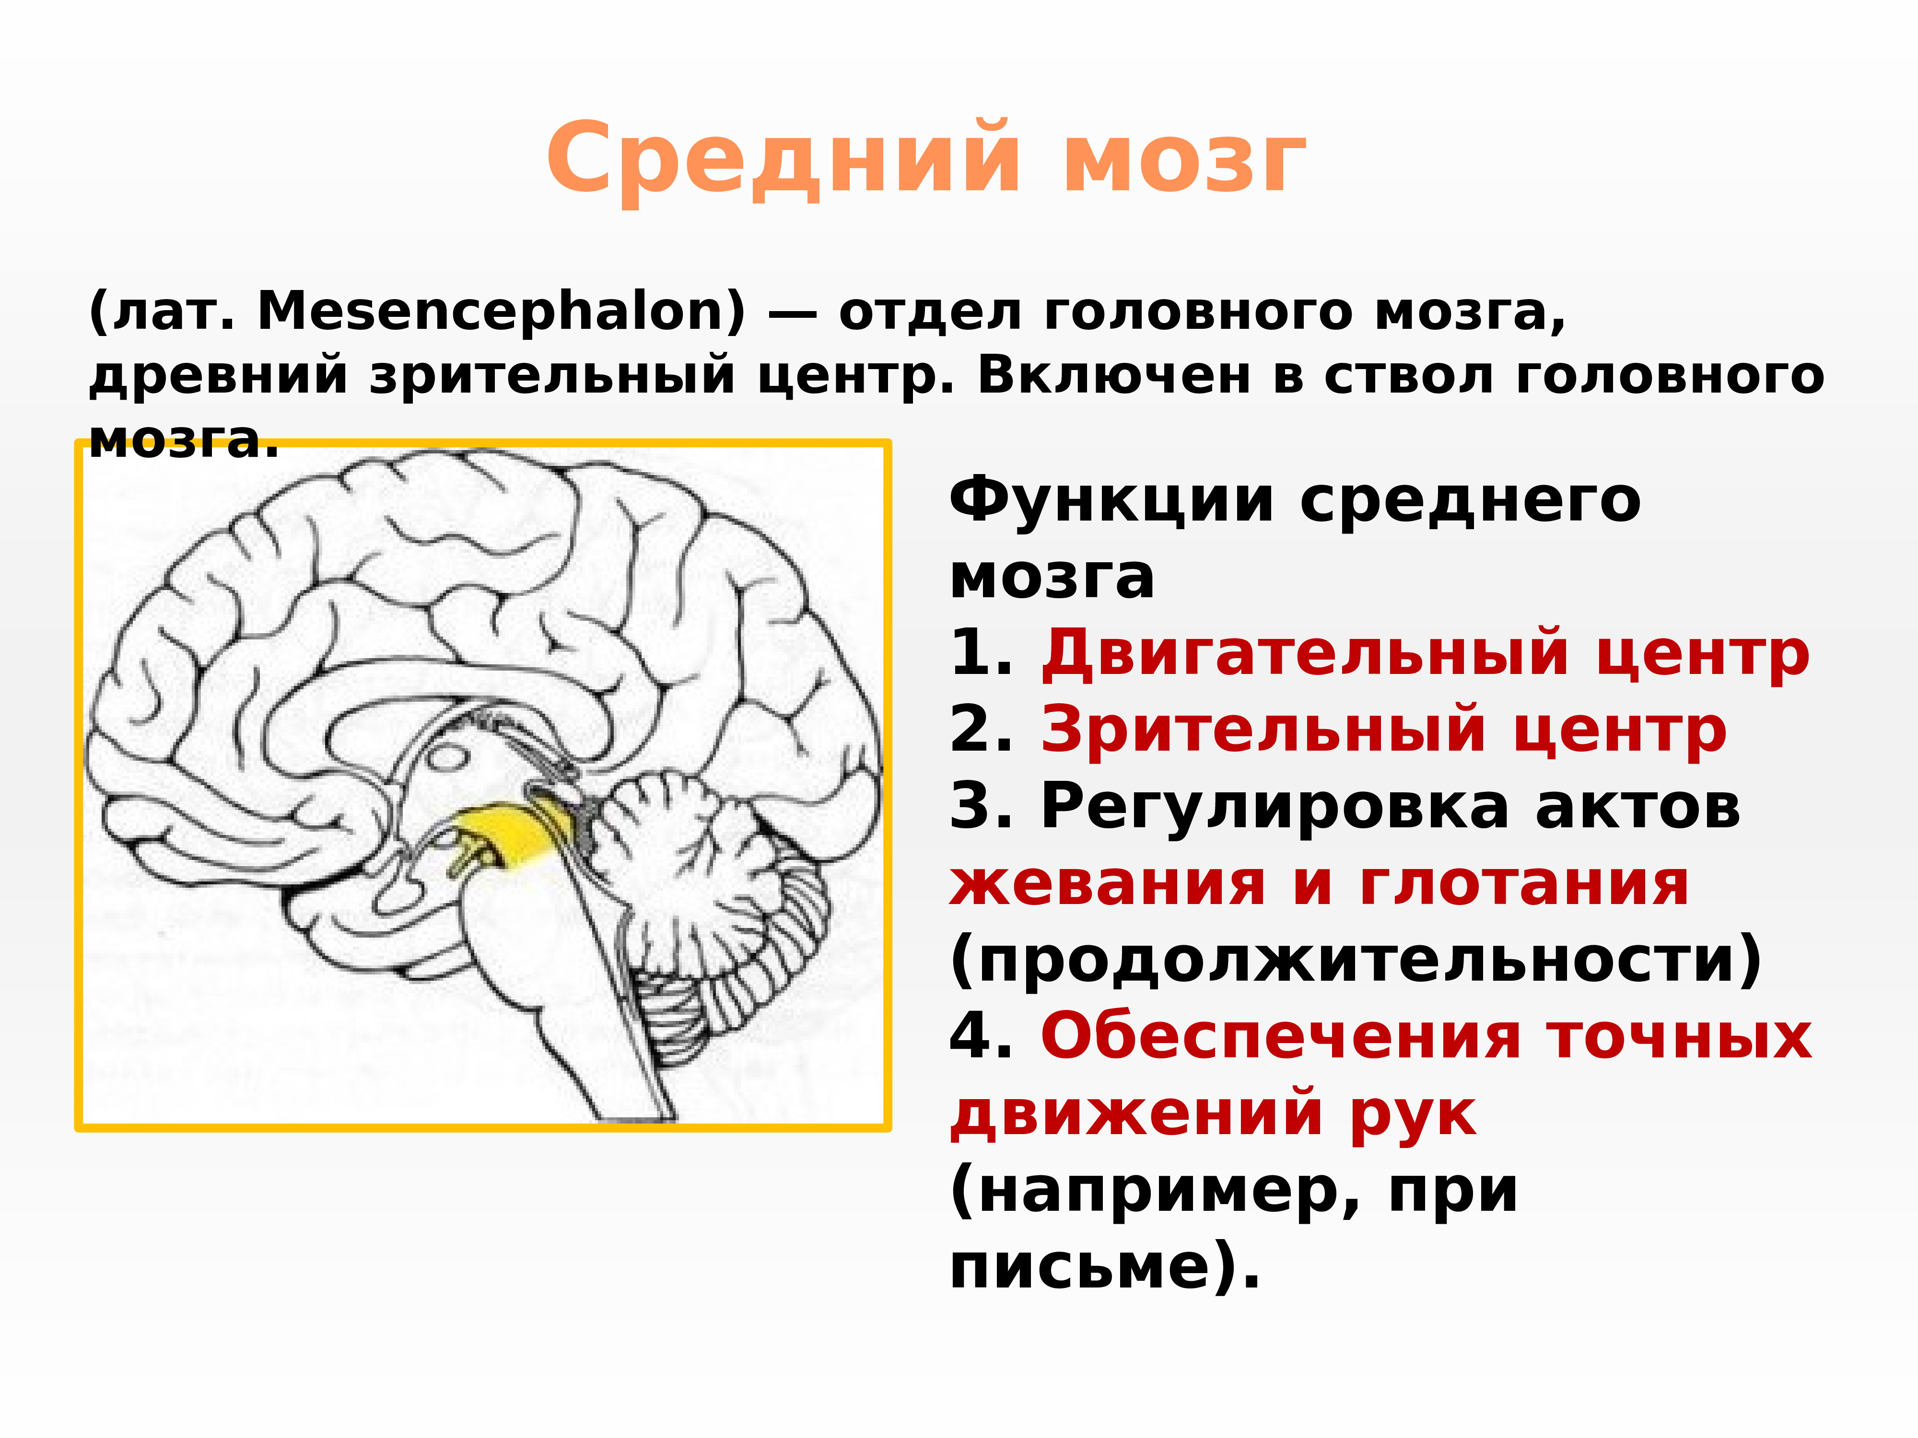
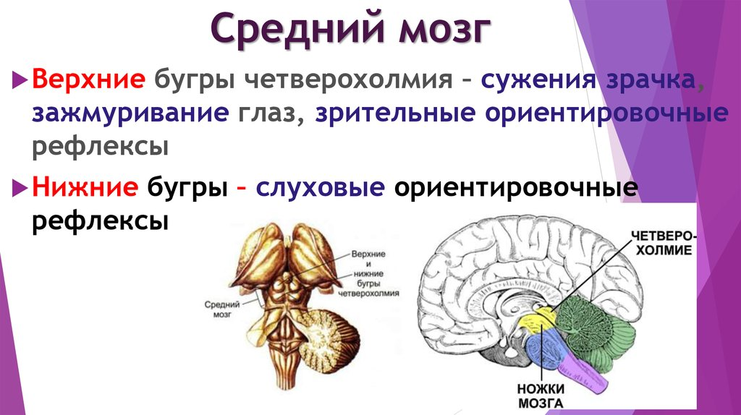
Құрылысы
Ортаңғы мидың сыртқы көрінісі екі негізгі құрылымға бөлінеді: алдыңғы және артқы. Ортаңғы мидың сыртқы көрінісінің алдыңғы жағына қатысты ми церебральдары ми аймағының екі жағында орналасқан. Әрбір педункуланың арасында интерпедункулярлық шұңқыр орналасқан. Интерпедункулярлы шұңқырды ұсақ қан тамырлары арқылы тесілген сұр зат аймағы құрайды. Ақырында, әр ми сыңарлары мен интерпедункулярлық шұңқырлар арасында ортаңғы мида жалпы көз нервінің нервтері, үшінші бас нервінің талшықтары тарайтын аймақ болады.

Slide 19
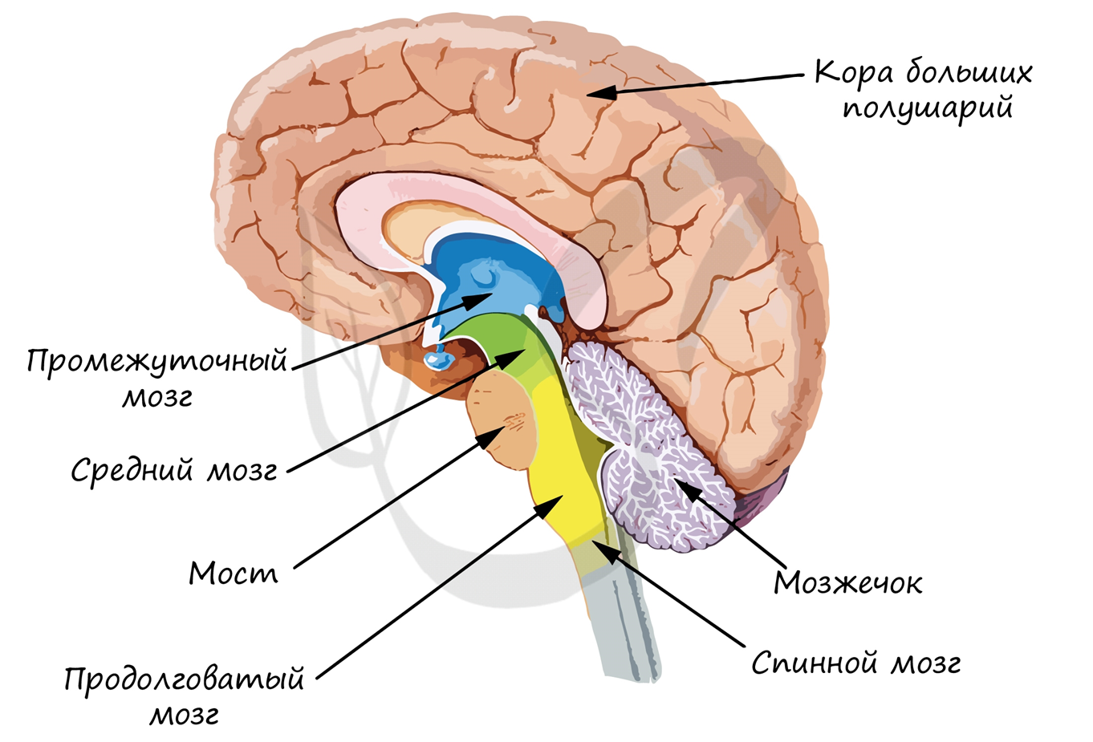
Сыртқы көрінісі
Сыртқы көріністің артқы жағына қатысты ортаңғы ми төрт колликуланы ұсынады. Жоғарғы колликулалар ортаңғы мидың ростралды шегін анықтайды, ал төменгі жақтар каудальды шекті белгілейді. Төртінші бас сүйек нервісі де ортаңғы мидың осы аймағында кездеседі, ол (ортаңғы мидың қалған бас сүйек нервтерінен айырмашылығы) ми діңінің артқы аймағы арқылы пайда болып, мидың өзегінің айналасында алдыңғы бағытта жүреді.

Slide 20
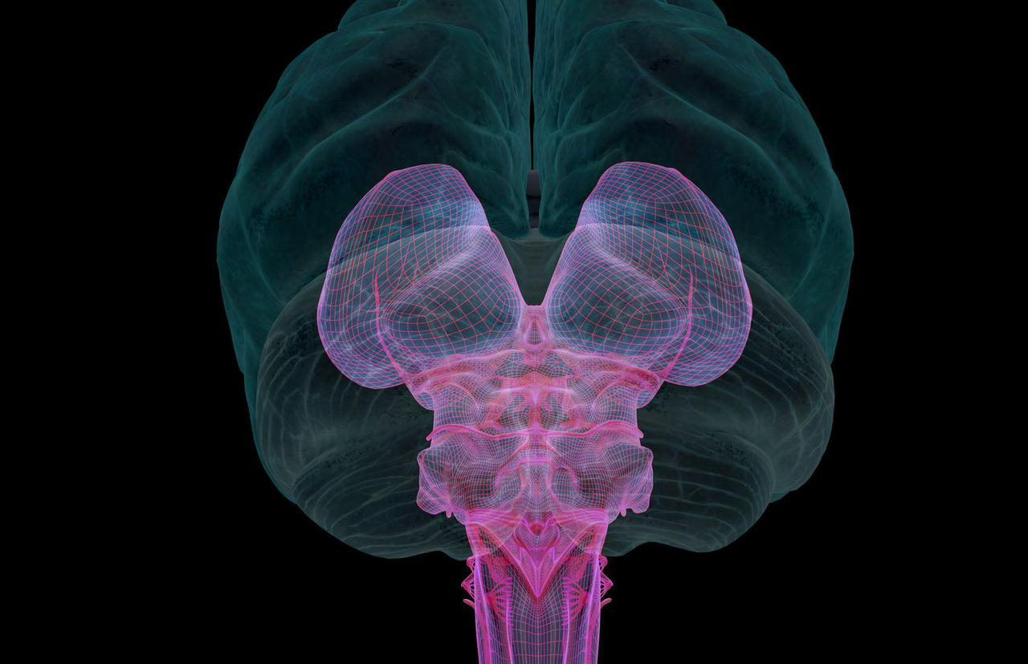
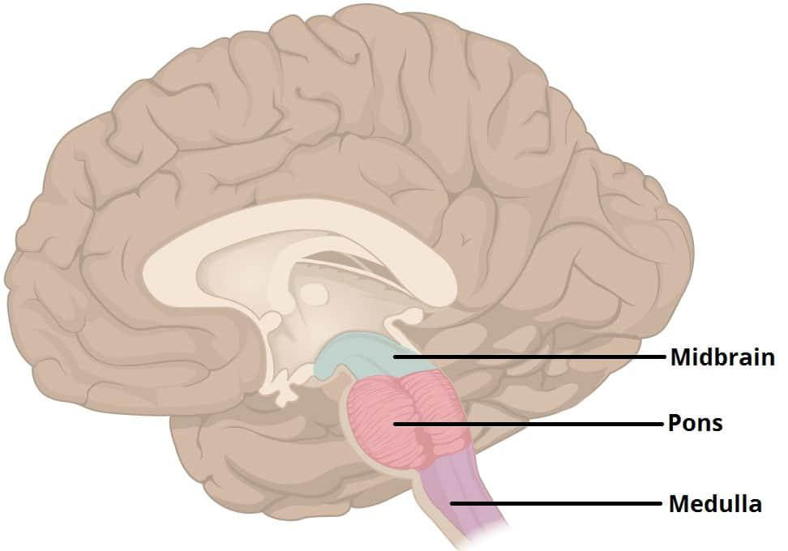
Ішкі құрылымы
Оның құрылымы мидың барлық кеңістігін байланыстыратын ми діңінен тұрады (ми діңінің көпірі, мишық және диенцефалонның әртүрлі аймақтары). Бұл аймақ сонымен қатар цереброспинальды сұйықтық өтетін каналдың болуымен сипатталады. Бұл ми заты, басқа функциялармен қатар, денеге пропорционалды механикалық тұрақтылық үшін жауап береді. Ортаңғы мидың спецификалық функциясы ми қыртысынан (ортаңғы миға қарағанда жоғары аймақ) омыртқа мен ми бағанының көпіріне (ортаңғы мидың төменгі аймағы) түйісетін жерге берілетін қозғалтқыш импульстарын өткізу және басқару болып көрінеді.

Slide 21


Slide 22
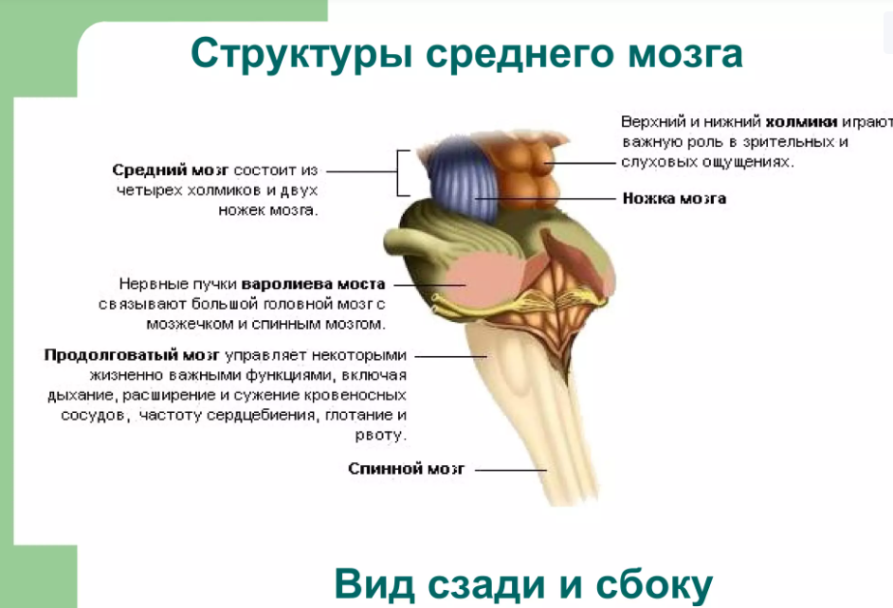

Slide 23
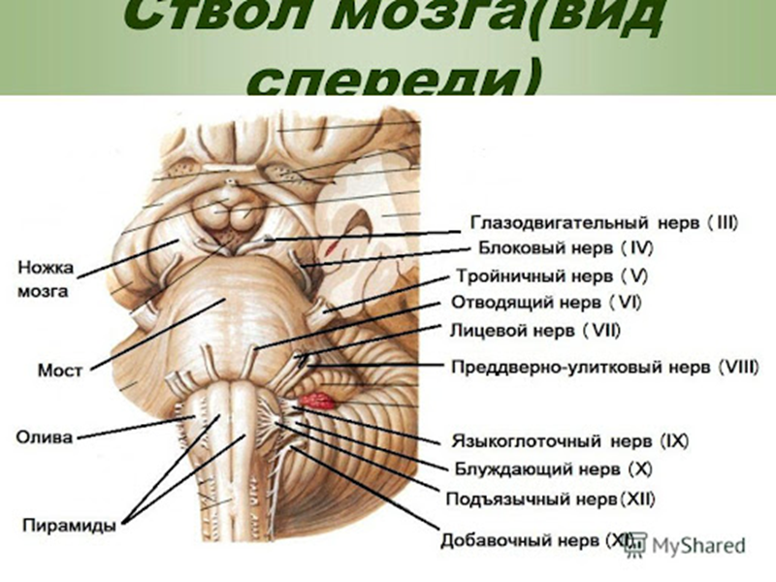

Slide 24
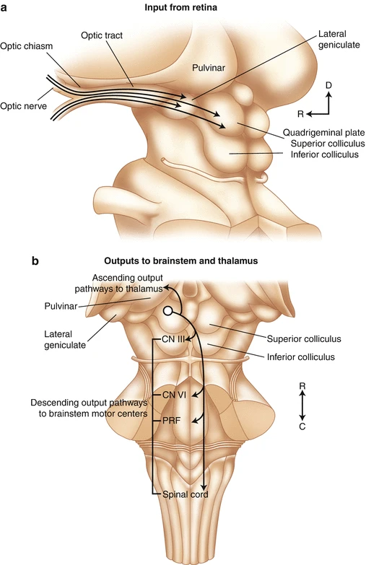
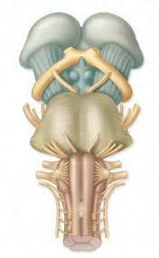
Анатомиялық құрылысы

Slide 25
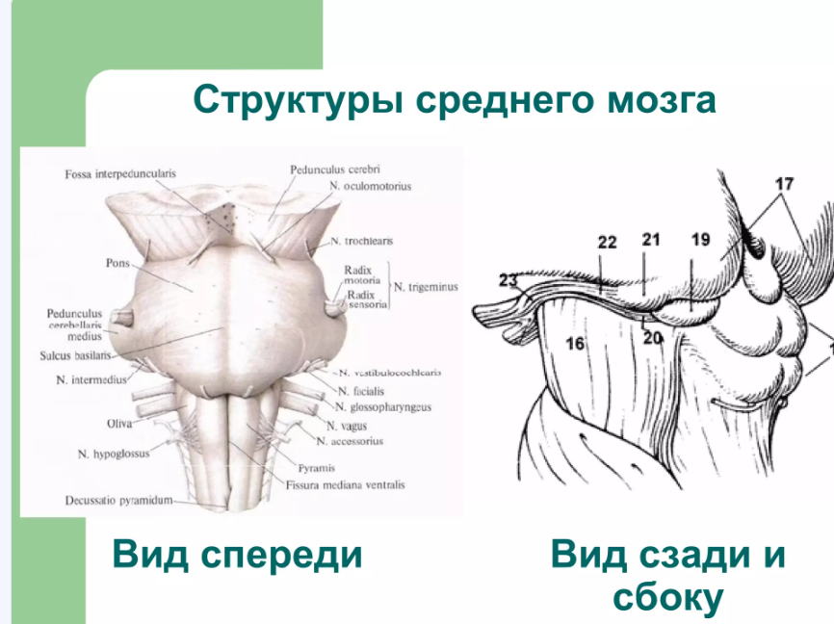

Slide 26
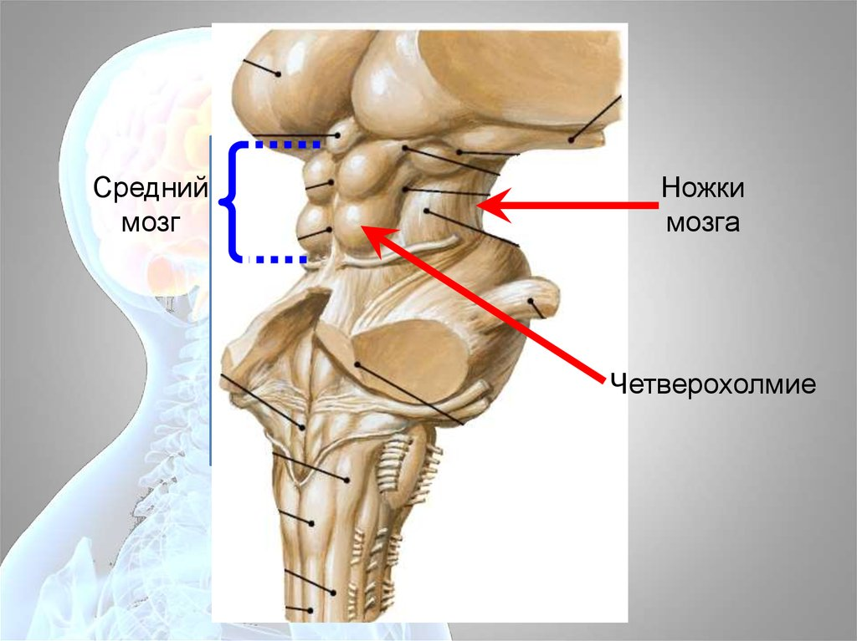
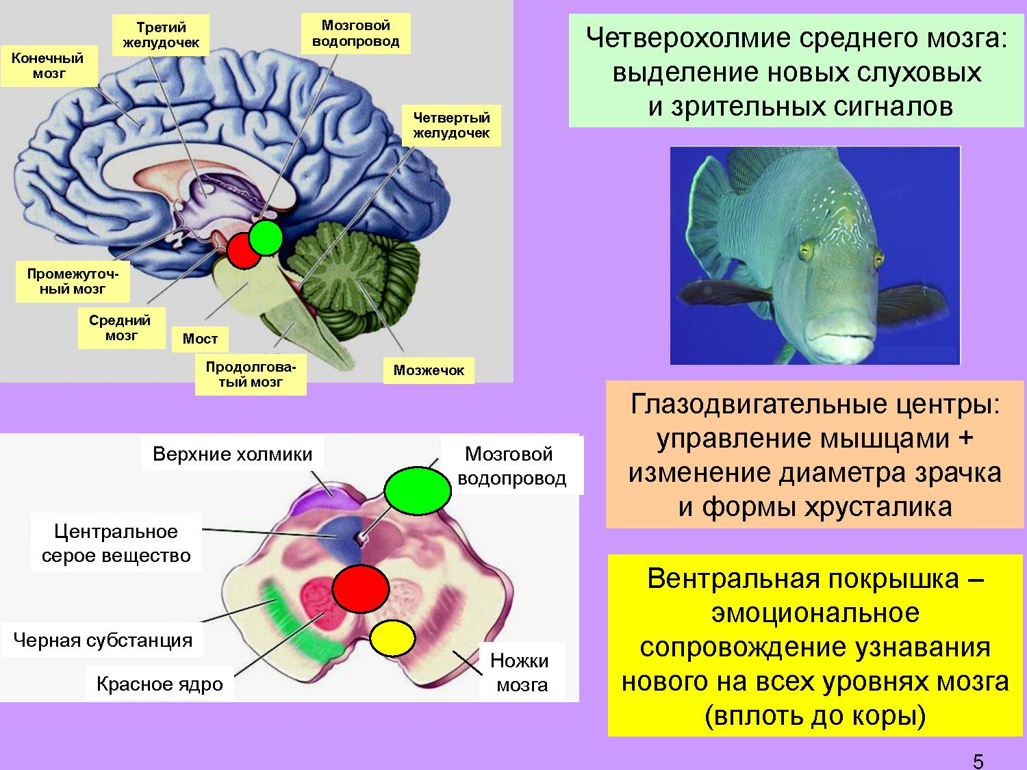
1.Төрт төмпешік орталығы мидың сыртқы жағында орналасқан. Бұл жүйке серпіністерін, кірпіктік түйіннен екі нейронға жеткізеді.
2.Көру рецепторларының тітіркендіргіштерге байланысты қимылдарды жүзеге асыратын орталық. Бұл орталық серпіністер көру жүйкесінің бұтақтары арқылы жетеді.
3.Көз алмасын қозғалтатын ядро орналасқан. Осыған байланысты адам көзді басты жарық түскен жаққа қарай бұрады.
4.Төрт төмпешікте қорғайтын сақтық рефлекстері бар. Мысалы ыдыстағы сұйық зат байқаусызда төгіліп кетсе, адам басқа жаққа қарай ығыса береді
Төрт төмпешік:

Slide 27
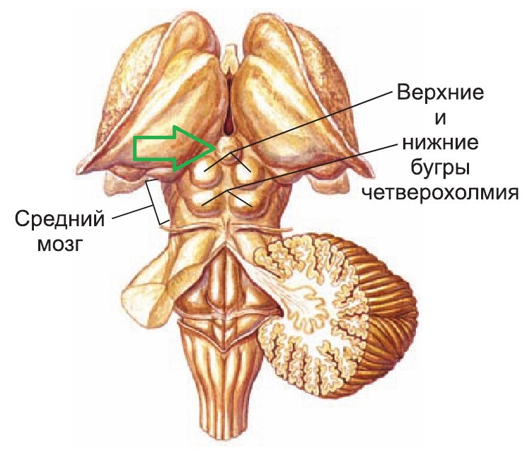
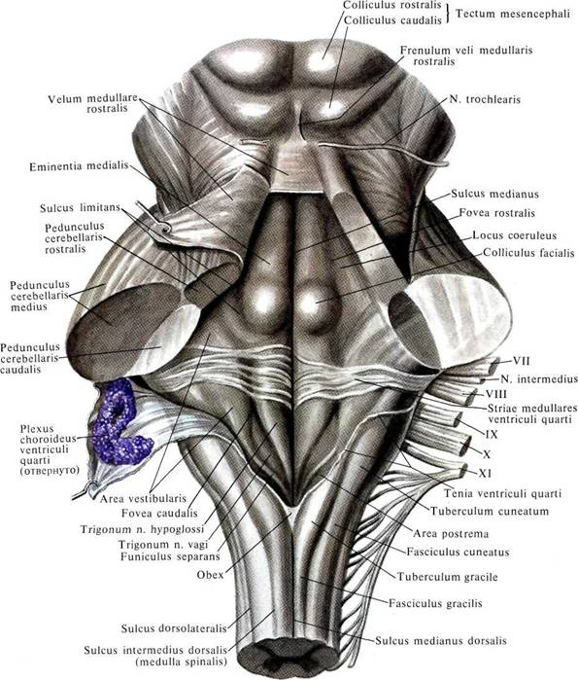

Slide 28
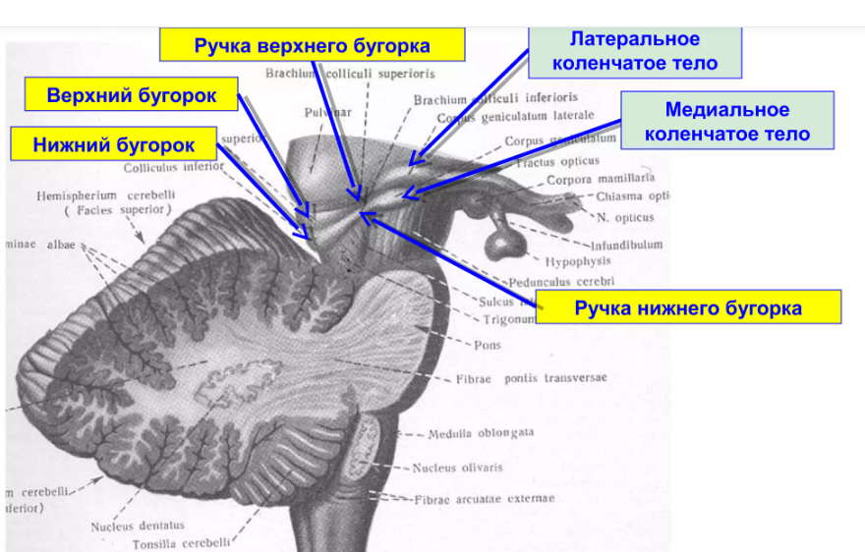

Slide 29
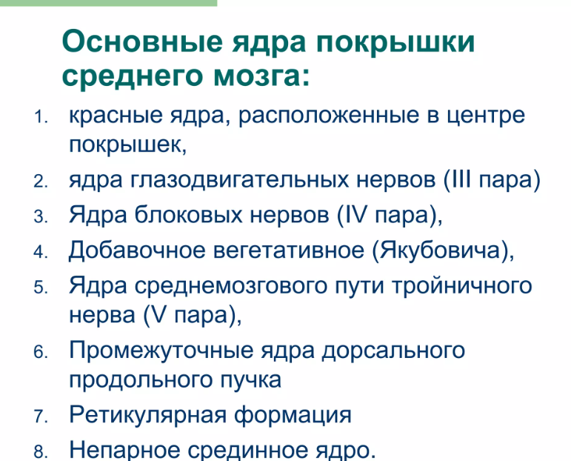

Slide 30
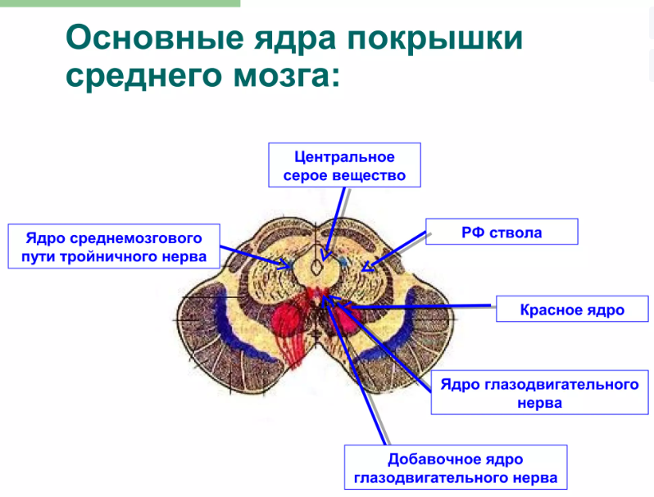

Slide 31
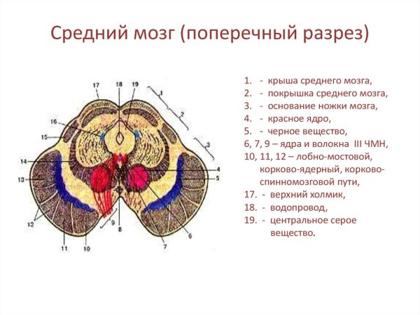

Slide 32
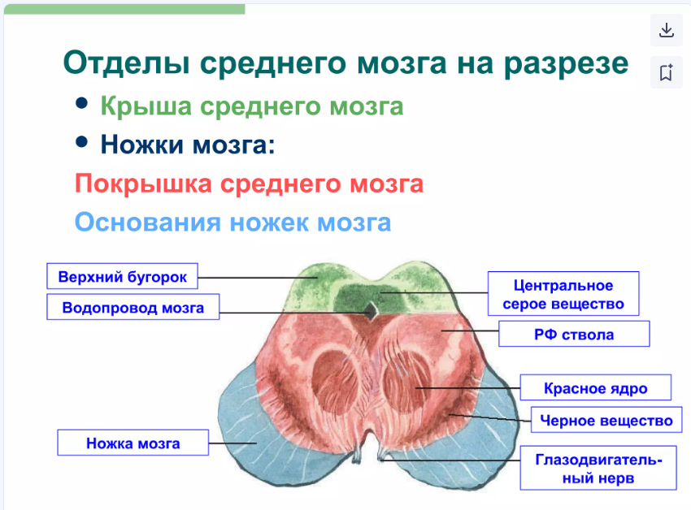

Slide 33
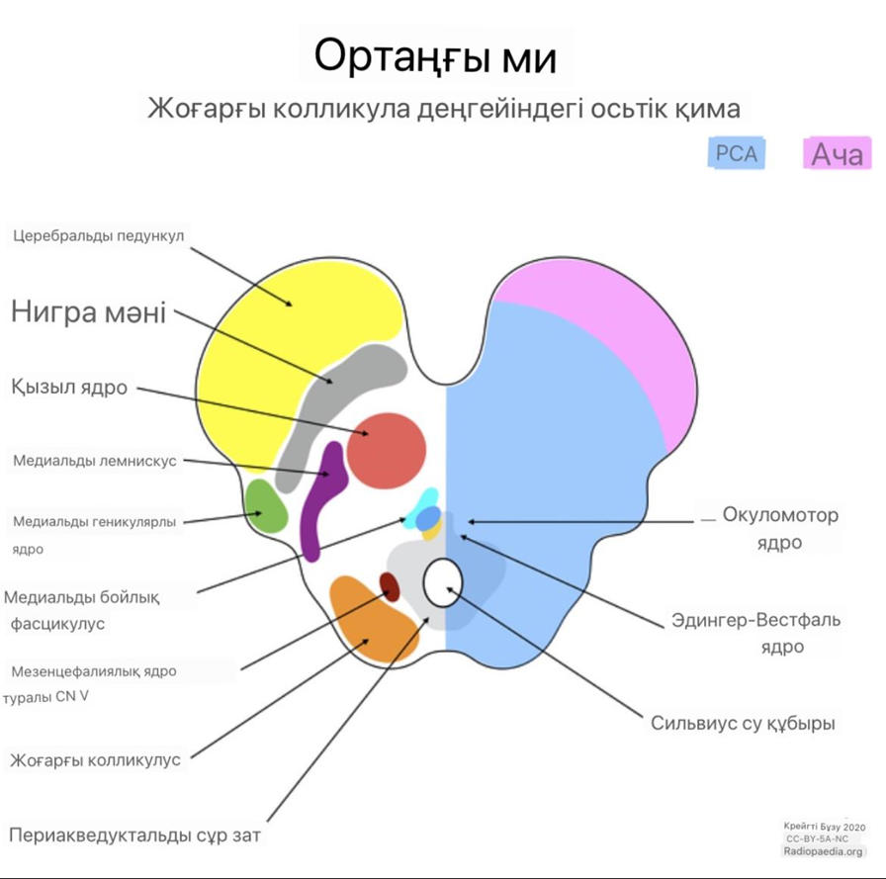

Slide 34
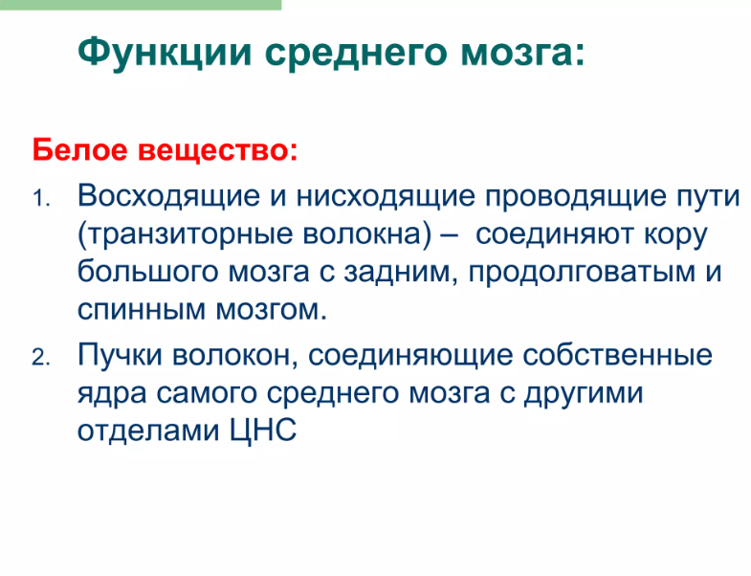

Slide 35
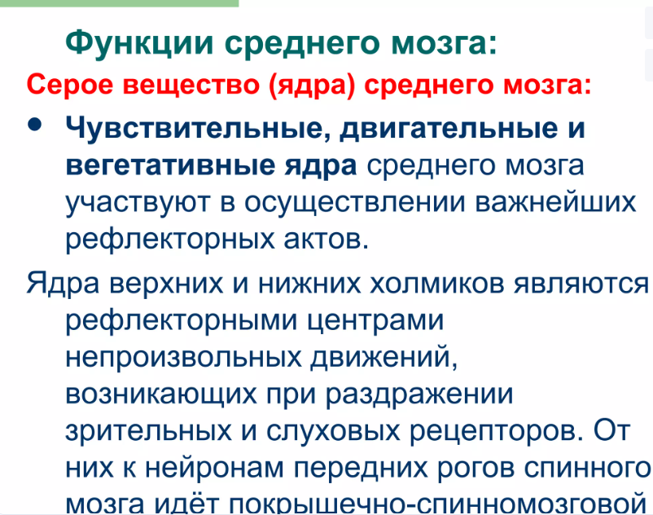

Slide 36
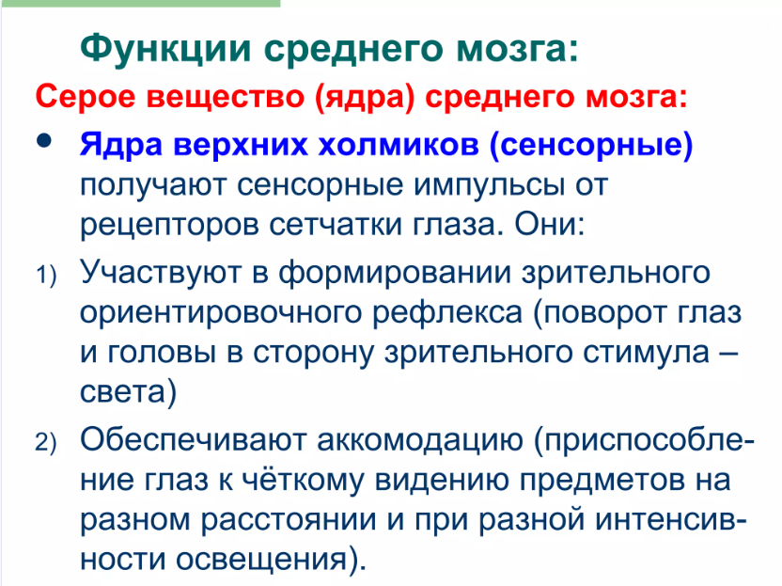

Slide 37
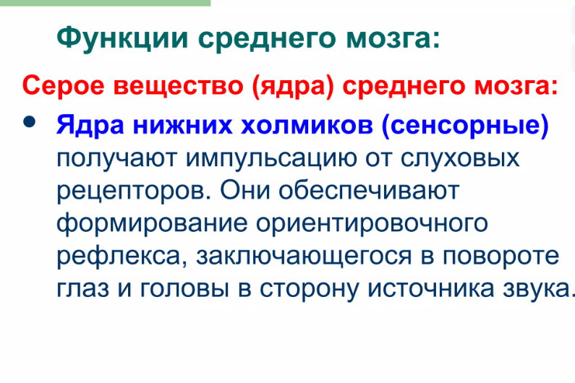

Slide 38
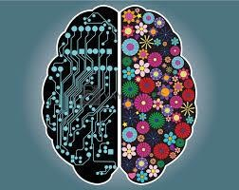
Ортаңғы мидың қызметі
Ортаңғы мидың қызметтері:
- Көру және есту рефлекстерін басқару: Жарық пен дыбысқа жауап ретінде рефлекторлық реакцияларды іске қосады.
- Қозғалысты бақылау: Аяқ-қолдың ерікті қозғалыстарын, дене позициясын және қозғалыс үйлесімділігін реттейді.
- Бұлшықет тонусы: Бұлшықеттердің тұрақты кернеуін және дененің тепе-теңдігін сақтауға көмектеседі.

Slide 39
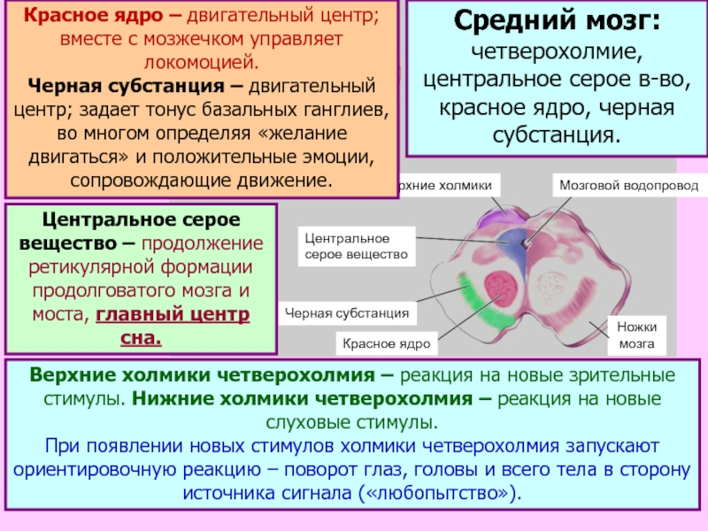
Атқаратын қызметтері
Ортаңғы мида аралық мидағы үшінші ми қарыншасы қуысын ромбы тәрізді мидағы төртінші ми қарыншасы қуысымен байланыстыратын түтікше қуыс — су құбыры (суағар) болады. Ортаңғы ми қақпағы — қақпақты пластинканың беткей қабаты ақ заттан, ал терең қабаты сұр заттан құрылған. Төрт төмпектің алдыңғы жұп төмпегінің сұр заты — афференттік қыртысасты көру рефлекстерінің, ал артқы жұп төмпегінің сұр заты тепе-теңдік және есту рефлекстерінің орталықтарын түзеді.

Slide 40
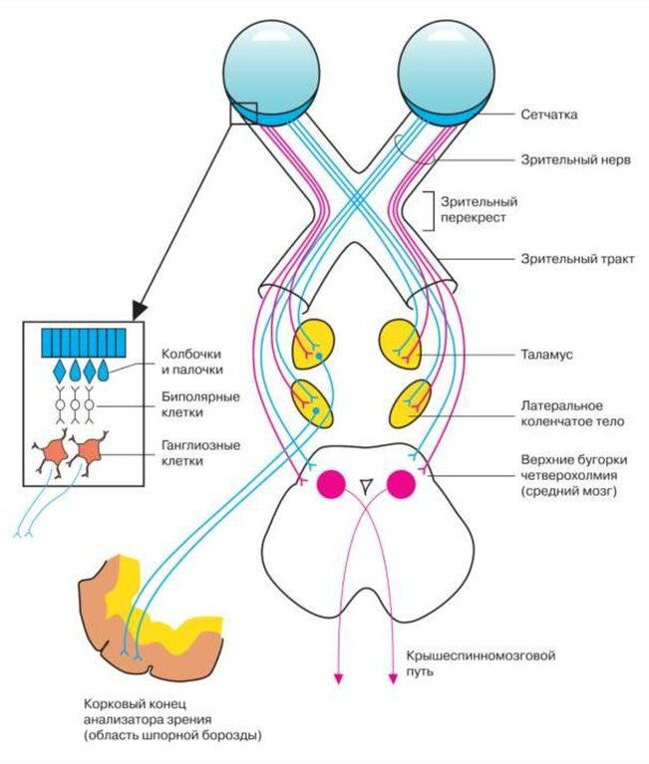
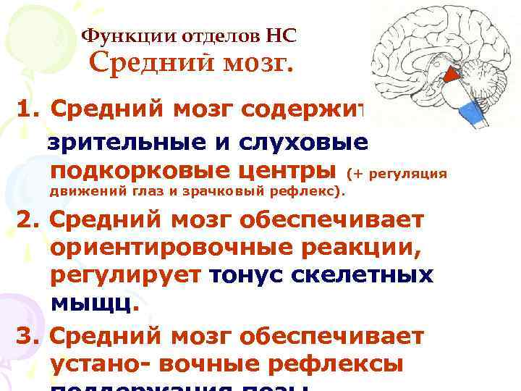
Көру функциясы
Ортаңғы ми-филогенез үрдісінде негізінен көру рецепторының әсерімен дамиды. Сондықтан оның ең басты түзілістерінің көзді нервтендіруге қатысы бар. Бұл жерде есту орталықтары да түзілді. Ортаңғы мидың екі негізгі бөлігі болады: қыртысасты есту және көру орталықтары орналасатын төбесі мен негізінен өткізгіш жолдар өтетін ми аяқшалары.

Slide 41
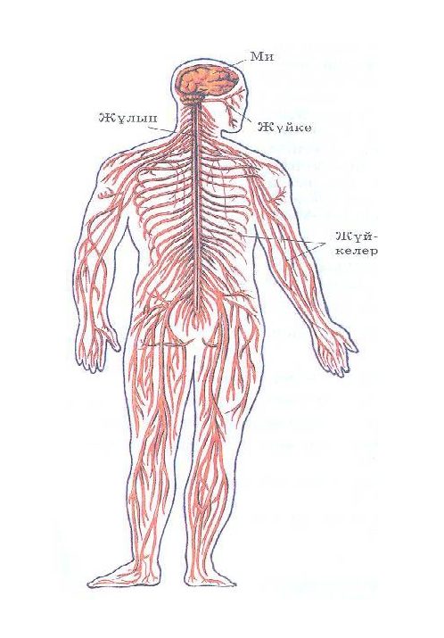
Өткізгіштік функциясы
Ортаңғы мидың өткізгіш функциясы. Бұл функция таламусқа (спиноталамикалық трактат, медиальды цикл), ми қыртысы мен церебральды, ал төмен қарай – медулла мен жұлынға (пирамида трактісі, кортекс-көпір және рубро-ретикулоспинальды жолдар) көтерілу жолдарының болуымен анықталады.

Slide 42
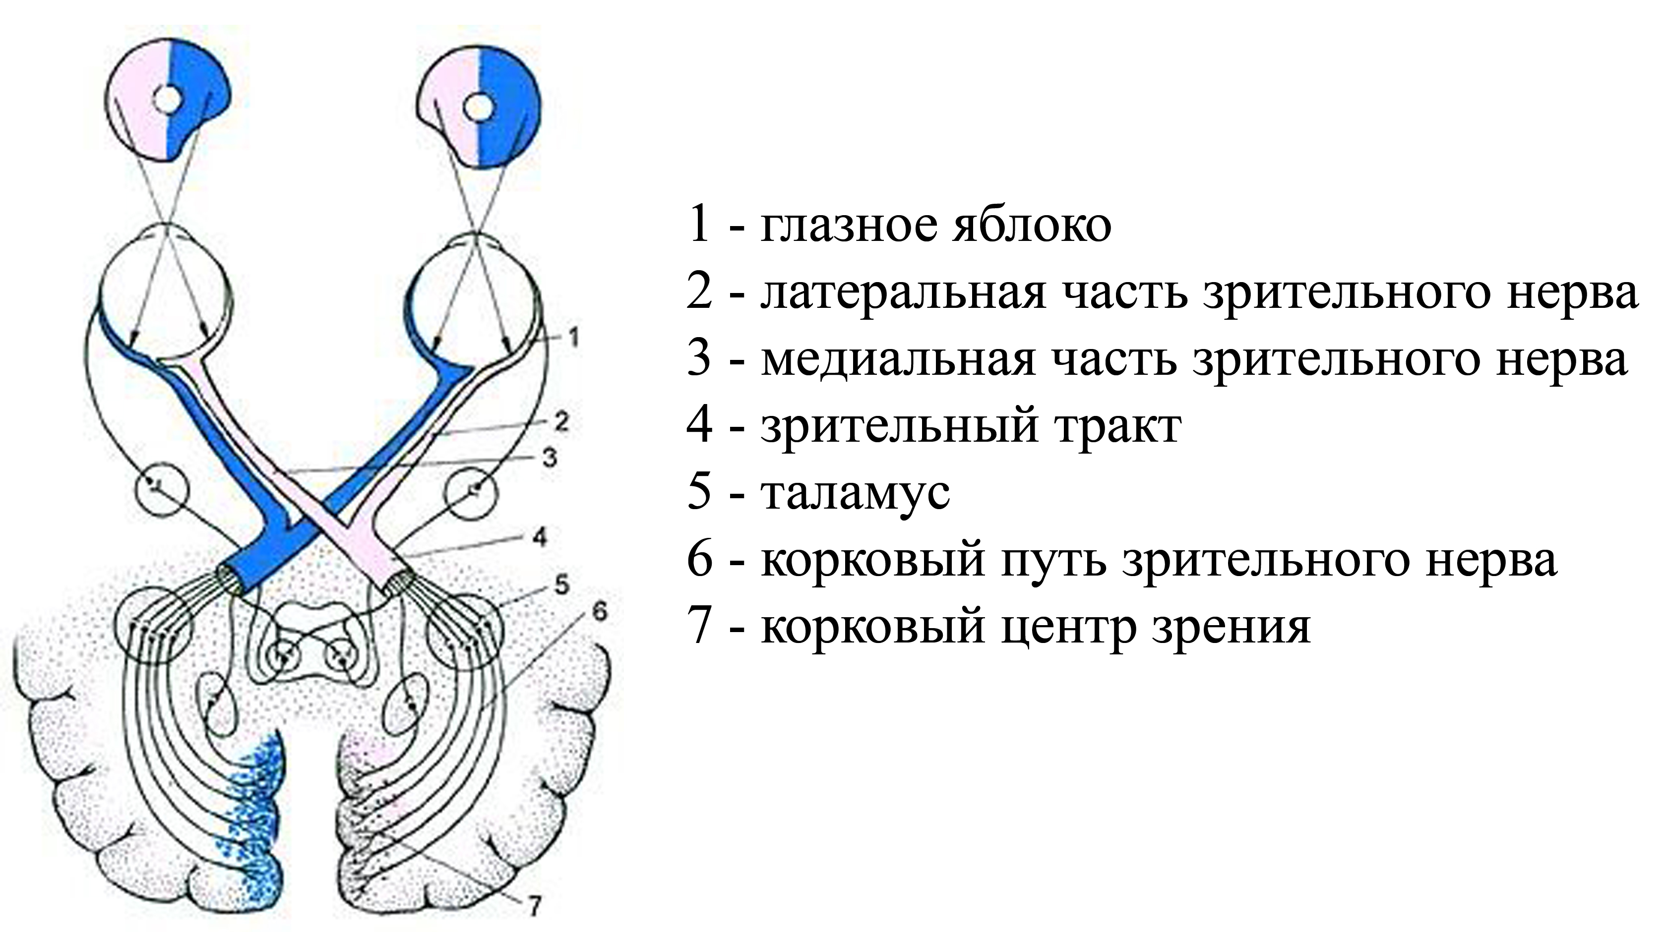
Ортаңғы мидың рефлекторлық функциясы:
Ортаңғы мидың рефлекторлық функциясы: төртбұрыштың жоғарғы түйнектері – бұл визуалды индикативті рефлексті қамтамасыз ететін негізгі визуалды субкортикалық орталық-бас пен көзді Жарық қоздырғышына бұру, көзді бекіту және қозғалатын заттарды бақылау. Жоғарғы түйнектер зақымдалған немесе тітіркенген кезде көздің нистагмасы байқалады.

Slide 43
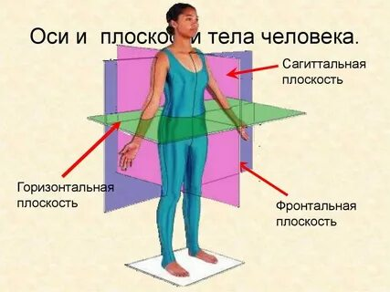
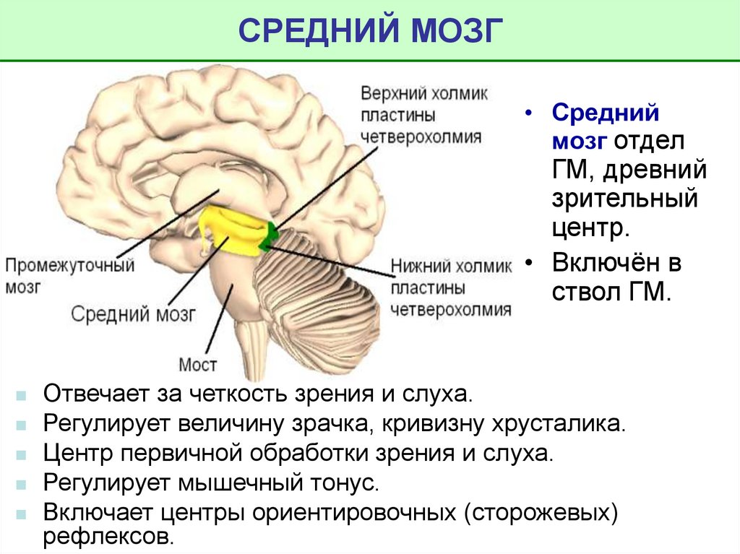
Кеңістікте орналасу қызметі
Ортаңғы ми дененің салыстырмалы тынығуымен статикалық рефлекстерді жүзеге асыруға қатысады, яғни тұру, әртүрлі позицияларда жату және дененің кеңістіктегі позициясының өзгеруімен байланысты- статокинетикалық бола алады. Статикалық рефлекстер позотоникалық және орнату немесе түзету болып бөлінеді. Олар дененің бөліктерін (мысалы, басын) орнында ұстауды қамтамасыз етеді, сонымен қатар олар позициясын өзгерткен кезде аяқ- қолдардың бағдарын түзетеді.

Slide 44
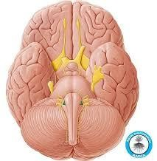
Ортаңғы мидан өтетін нерв жүйесі
1. III жұп нерв (Офтальмолар нерві):
- Бұл нерв *көздің қозғалысына* жауап береді. Ол жоғарғы, төменгі және ішкі тік бұлшықеттерді иннервациялайды, сондай-ақ көз қарашығының кеңеюі мен тарылуын реттейтін *цилярлы бұлшықетті* де басқаруға қатысады.
IV жұп нерв (Трохлеар нерві):
  Бұл нерв *көздің жоғарғы диагональды бұлшықетін* (обlique superior muscle) иннервациялайды. Ол көздің қозғалысын басқаруға жауап береді, әсіресе көздің төменгі және бүйірлік қозғалыстарына.
VI жұп нерв (Абдукциялық нерв):
  Бұл нерв *көздің сыртқы тік бұлшықетін* (lateral rectus muscle) иннервациялайды, ол көздің бүйірге қарай қозғалуына мүмкіндік береді.
V жұп нерв (Тригеминаль нерві):
  Тригеминаль нерві ортаңғы мида толық өтпейді, бірақ оның бөлімдері (орталық жүйке жүйесіне кіретін) ортаңғы мидың жіңішке жолдарынан өтеді. Ол бет, жоғарғы жақ, және төменгі жақтан сезімдік ақпараттарды жеткізеді, сонымен қатар шайнау бұлшықеттерін иннервациялайды.

Slide 45
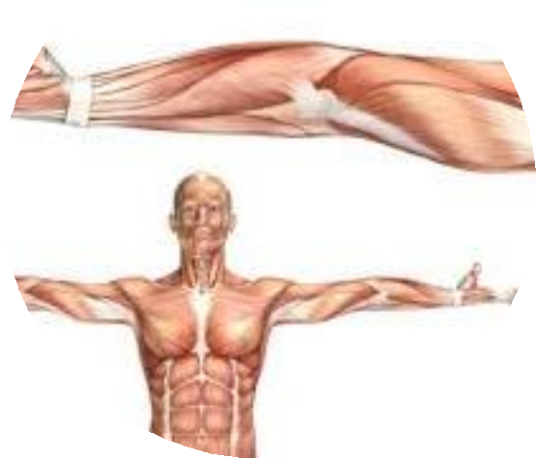
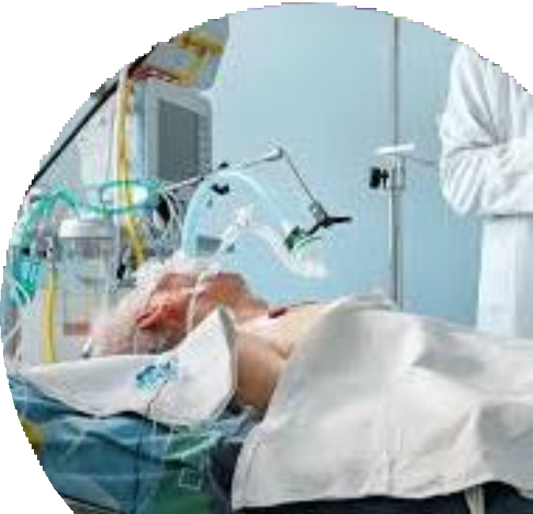
Ортаңғы ми істен шықса
Егер *ортаңғы ми* істен шықса немесе зақымданса, бұл ауыр салдарға әкеледі, өйткені ортаңғы ми маңызды өмірлік функцияларды басқаратын жүйке орталығы болып табылады. Ортаңғы мидың істен шығуының негізгі зардаптары:
Қозғалыс бұзылыстары
Көру және есту рефлекстерінің жоғалуы
Тепе-теңдіктің бұзылуы
Автономды функциялардың бұзылуы 5..Бұлшықет тонусының жоғалуы
6. Кома немесе өлім

Slide 46
Ортаңғы ми қызметі істен шықса
1. Қозғалыс бұзылыстары:
Ортаңғы ми қозғалысты реттеу, әсіресе автоматтандырылған және ерікті қозғалыстар үшін жауап береді. Оның бұзылуы бұлшықет
үйлесімділігінің нашарлауына, бұлшықет тонусының төмендеуіне және қозғалыс бұзылыстарына, тіпті *параличке* әкелуі мүмкін.
Қара субстанцияның бұзылуы *Паркинсон ауруына* тән симптомдарды тудырады, мысалы, діріл, бұлшықеттердің қатайуы және қозғалыстың
баяулауымен көрінеді.
2. Көру және есту рефлекстерінің жоғалуы:
- Ортаңғы ми *көру және есту рефлекстерін* бақылайды. Егер ол зақымданса, адам жарық пен дыбыстарға автоматты реакцияларын жоғалтады.
Мысалы, жарыққа бағытталған көз қозғалыстарының болмауы немесе дыбыстарға бас бұру қабілетінің төмендеуі.
3. Тепе-теңдіктің бұзылуы:
- Ортаңғы ми тепе-теңдік пен дене қозғалыстарының үйлесімділігін бақылайды. Оның істен шығуы адамның дене позасын және тепе-теңдігін
ұстап тұруын қиындатады, бұл *құлау қаупін* арттырады.
4. Автономды функциялардың бұзылуы:
- Ортаңғы ми ми бағанының бөлігі болғандықтан, ол тыныс алу, жүрек соғу жиілігі және қан қысымы сияқты автоматтандырылған өмірлік
функцияларды бақылайды. Ортаңғы мидың істен шығуы осы функцияларға да әсер етуі мүмкін, бұл *тыныс алу бұзылыстары, **жүрек-қан
тамырлары мәселелері* немесе *комаға* түсумен аяқталуы мүмкін.
5. Бұлшықет тонусының жоғалуы:
- Ортаңғы мидың зақымдануы бұлшықет тонусына әсер етіп, адамға қалыпты қозғалыс жасауға кедергі келтіреді. Бұлшықеттер әлсіз немесе
керісінше шамадан тыс қатайып кетуі мүмкін.
6. Кома немесе өлім:
- Ортаңғы ми тыныс алу мен жүрек қызметін бақылайтын ми бағанының бір бөлігі болғандықтан, оның ауыр зақымдануы өмірге қауіп төндіретін
жағдайларға, соның ішінде *комаға* немесе *өлімге* әкелуі мүмкін.

Slide 47
Қорытынды:
Ортаңғы ми - ортаңғы ми қақпағы мен үлкен ми аяқшаларынан тұратын ми бөлігі. Ортаңғы мида аралық мидағы үшінші ми қарыншасы қуысын ромбы тәрізді мидағы төртінші ми қарыншасы қуысымен байланыстыратын түтікше қуыс суқұбыры (суағар) болады. Ортаңғы ми қақпағы қақпақты пластинканың беткей қабаты ақзаттан, ал терең қабаты сұрзаттан құрылған. Төрт төмпектің алдыңғы жұп төмпегінің сұрзаты афференттік қыртысасты көру рефлекстерінің, ал артқы жұп төмпегінің сұрзаты тепе-теңдік және есту рефлекстерінің орталықтарын түзеді.
Функциялар:
сенсорлық функция: көру және есту ақпаратын жүргізу;
индикативті рефлекстер;
өткізгіш функциясы: ол арқылы таламусқа, үлкен жарты шарларға және церебральға дейінгі барлық жоғары жолдар өтеді. Төмен түсетін жолдар ортаңғы ми арқылы медулла мен жұлынға өтеді;
мотор функциясы: мысалы, көз алмасының қозғалысы.

